Slide 1


나만 없어 고먐미
박용근 ….

Slide 2

목차
주제 선정 이유
고양이의 종류별 성격과 특징
고양이를 키우면 좋은 점
고양이를 키울 때 주의할 점

Slide 3
주제 선정 이유
고양이를 키워보지 않았지만 키우고 싶은 사람들을 위해 주제를 선정하였다 하지만 모든 고양이가 종류에 맞는 성격이 아니므로 참고만 할 것
혹여나 이 발표를 보고 고양이의 매력에 끌려서 키우고 싶어질 수도 있다.
제일 좋아하는 동물이 고양이이다. 어릴 때 시골 창고에서 처음 본 후 10년 넘게 좋아한다. 그리고 귀엽다.

Slide 4
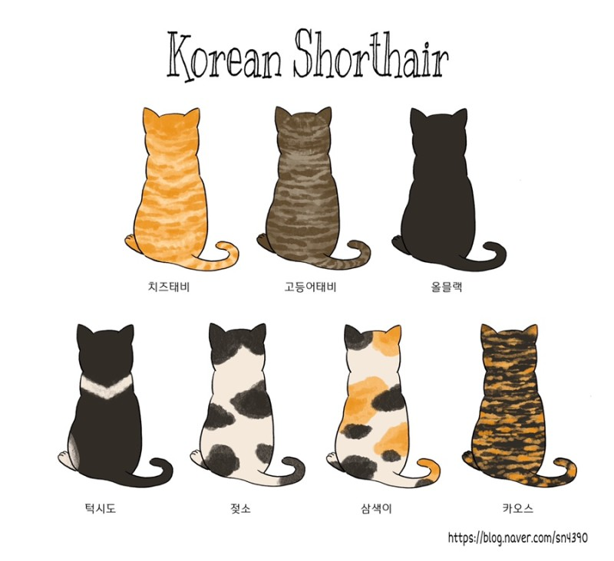
2 - 1. 코리안숏헤어
삼국시대부터 쥐를 잡기 위해 데려왔다
숙종이 아끼던 치즈냥이 금손이
털 색에 따라서 성별이 결정됨
삼색이나 카오스 고양이는 99%가 암컷
삼색 중에서 수컷은 약 1/3000

Slide 5
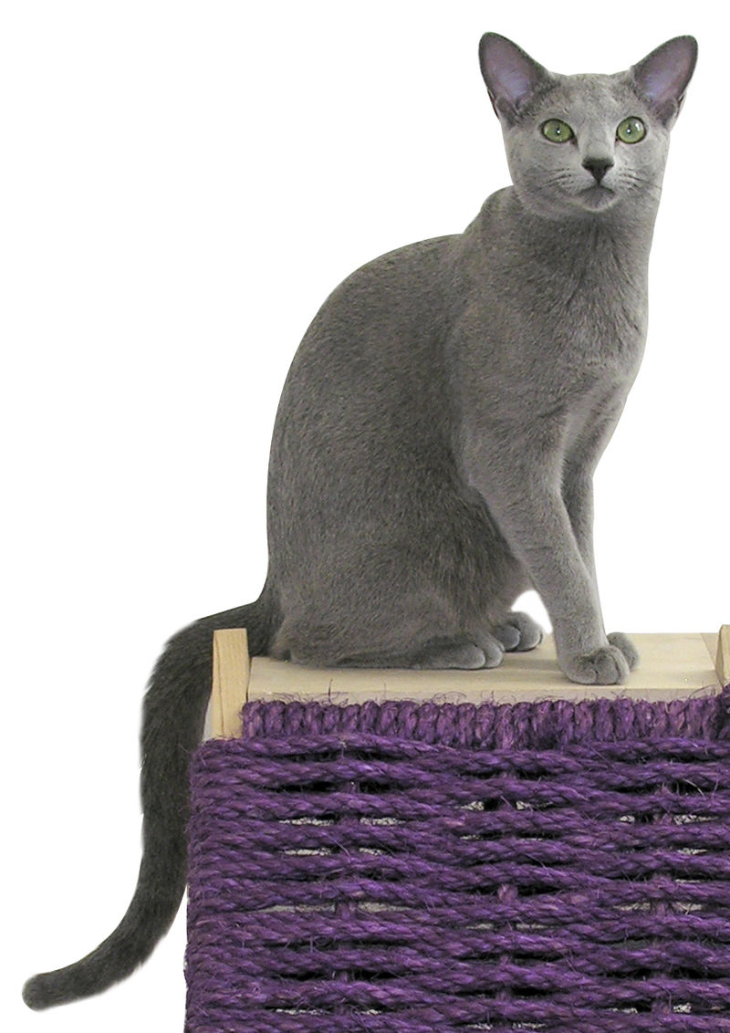
2 - 2. 러시안 블루
똑똑함
자존심이 강함
호기심이 많음
온순하고 조용한 성격
애정 넘치는 개냥이
러시아 북동부 아크엔젤 제도에서 처음 발견됨
영국의 빅토리아 여왕이 좋아했음
제 2차 세계대전 때 멸종위기에 처함

Slide 6
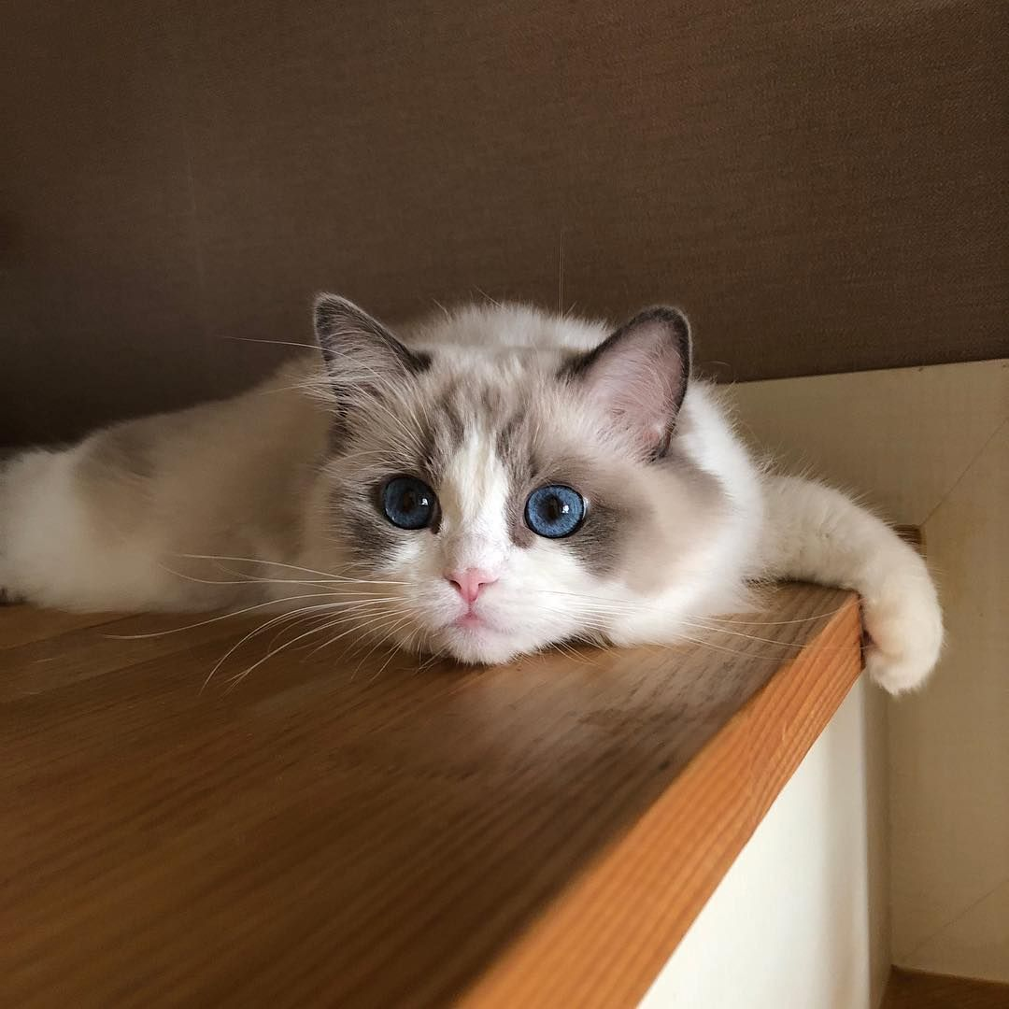
2 - 3. 랙돌
랙돌(Ragdoll)이란 봉제인형이라는 뜻
아름다운 푸른 눈동자
흰색 털로 태어나고 환경에 따라 달라짐
털날림이 적지만 잘 엉킨다
사회성 높고 경계심 없는 개냥이
대형묘에 속한다(6~9kg)

Slide 7
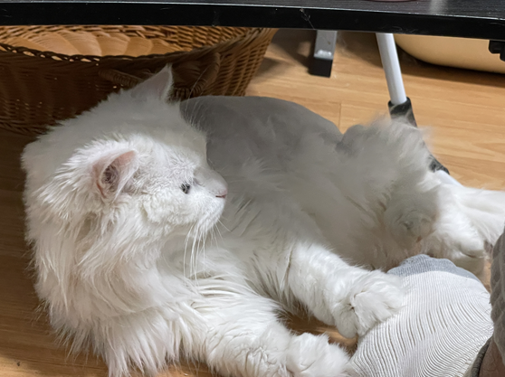
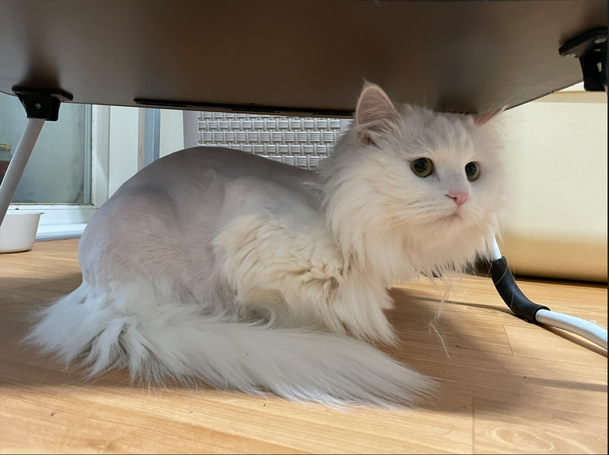
2 - 4. 터키시앙고라
대부분 흰색의 장모종이다
물놀이를 좋아하는 경우가 많다
자신감있고 우위에 있는 것을 좋아함
영리하고 눈치가 빠름
오드아이가 많다(멜라닌 유전자 변이)
터키 출신

Slide 8
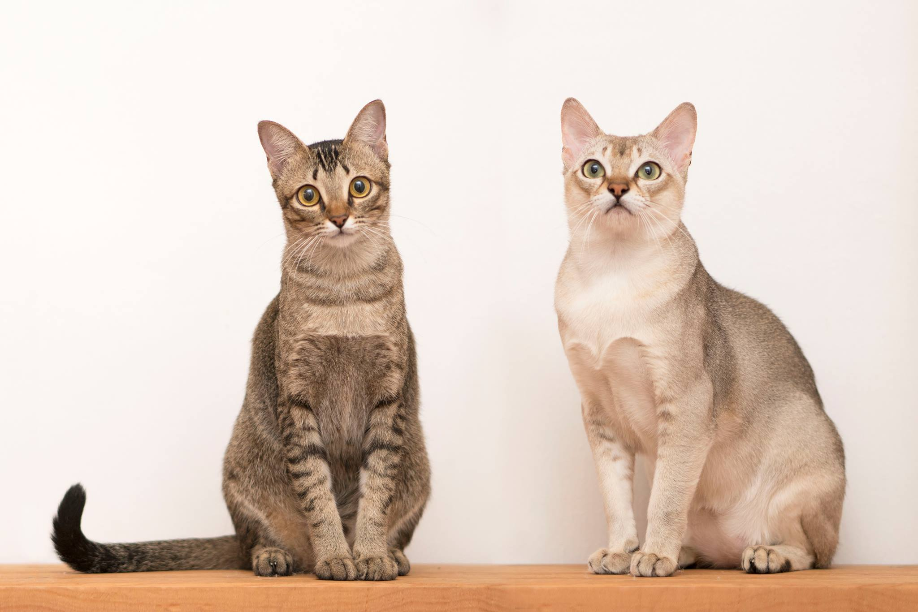
2 - 5. 싱가푸라
세계에서 가장 작은 고양이(약 2~3kg)
녹색, 금색 눈, 이마에 M자 무늬
털 날림 적음
활발하고 똑똑한 개냥이
높은 곳을 좋아하고 조용한 것을 좋아함
외로움을 잘 탄다
싱가포르 출신

Slide 9

3. 고양이를 키우면 좋은 점
고양이 집사는 개 주인보다 IQ가 높다
스트레스를 없애준다
심장에 좋으며 혈압을 낮춰준다
노인과 아이와 잘 지내서 외로움을 달래줄 수 있다
배설을 혼자 처리한다
아기들의 면역력을 높여준다
사회성을 기를 수 있다

Slide 10
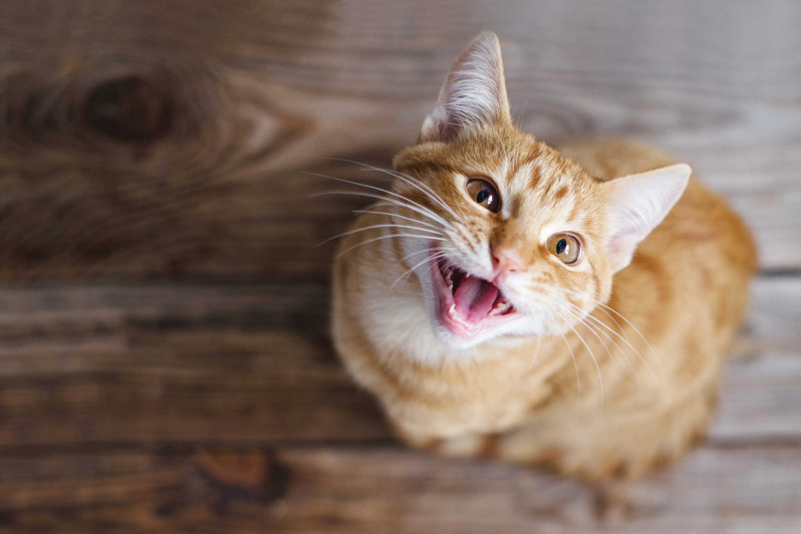
3. 고양이를 키울 때 주의할 점
좋으나 괴로우나 책임감이 있어야 한다
헤어짐에 대한 각오
털날림, 털빠짐
예방 접종비, 간식, 샴푸, 장난감 등 많은 비용 필요
집 물건을 조심해서 관리해야한다
음식을 세세하게 관리해줘야한다
고양이는 영역동물로, 대부분 산책하지 않는다.

